Slide 1


义务教育《信息科技》七年级下册
第1单元 体验互联网新模式
项目 5
网络共商运动会方案
——互联网工作交流
马鞍山市花园初级中学
殷小庆

Slide 2
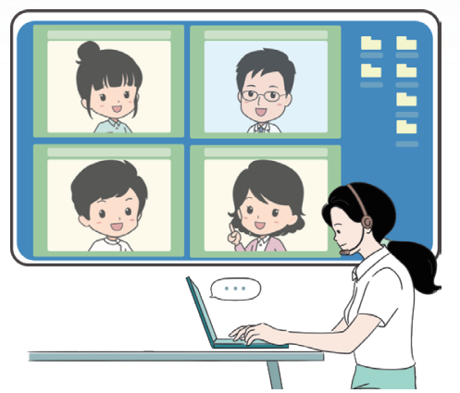
第1单元 体验互联网新模式
项目情境
春暖花开，学校教育集团计划组织各分校举办趣味运动会，由各分校组成筹备组协商决定趣味运动会的比赛项目。为保障趣味运动会顺利召开，在完成趣味运动会比赛项目征集后，需开会协商，筛选趣味项目并确定运动会方案。可能需要反复开会讨论，但各分校距离远不方便集中，有更好的开会方式吗？
第1单元 体验互联网新模式

Slide 3

第1单元 体验互联网新模式
学习目标
1．项目目标
学会使用网络会议等软件共同协商解决运动会项目的筛选、确定运动会方案等问题。
2．素养目标
（1）熟悉互联网社交平台，了解在线协同的多种方式，能够依托平台工具开展协同创新等活动。
（2）理解不同协同方式在互联网中的创新应用。
第1单元 体验互联网新模式

Slide 4
第1单元 体验互联网新模式
核心问题
素养问题
利用网络会议协商解决问题的流程有哪些？
项目问题
什么是在线协同交流？
利用互联网如何实现工作交流？
在线协同在工作交流中有哪些应用呢？
如何利用网络会议协商解决问题？
参加网络会议时需要注意哪些事项？
与线下开会相比，网络会议协商的优势有哪些？
第1单元 体验互联网新模式

Slide 5


目录
项目准备
01.
了解并确定网上开会的条件和流程
项目实施
02.
准备并召开网络会议协商运动会方案
素养提升
03.
网络会议的优势、不同的网络协同方式
拓展评价
04.
思考网络会议在不同场景中的应用

Slide 6

项目5 网络共商运动会方案
项目准备
知识储备
了解并选择开会方式
1
问题分析
分析网络会议的条件
2
理清思路
梳理网上开会的流程
3

Slide 7



确定开会方式 — 对比分析
对比：当有重大的问题需共同协商解决时，人们常通过开会来讨论。结合生活实际，想一想都有哪些开会方式？

Slide 8
确定开会方式 — 判断选择
选择：筹备组要对征集的运动会方案进行协商，筛选趣味项目，选择哪种开会方式比较高效呢？并说说理由？

Slide 9
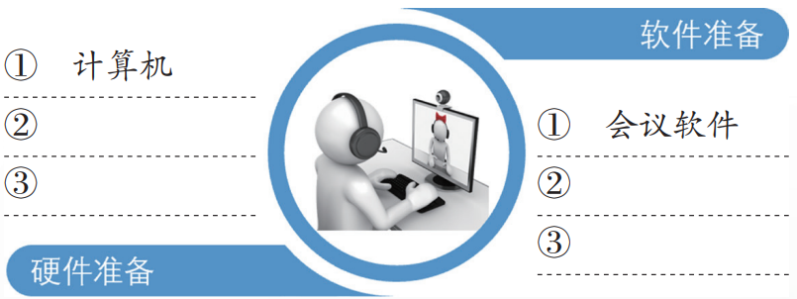
了解网络会议的条件 — 明确环境
网络会议召开也和线下会议一样，需要一定的软硬件环境，试着填写要准备哪些软硬件

Slide 10
了解网络会议的条件 — 了解软件
上网搜索，了解常用网络视频会议软件，并讨论是否适合？
软件名称 | 软件特点 | 适用场景 | 选择理由

Slide 11
梳理网上开会的流程 — 理清思路
虽然会议从线下移到了线上，但会议需要协商的内容是确定的，要对征集的趣味项目进行筛选，并确定运动会方案，因此根据会议的内容，思考并完善网上会议的流程

Slide 12
项目5 网络共商运动会方案
项目实施
步骤1
准备网络协商运动会方案
1
步骤2
线上讨论运动会方案
2
步骤3
确定运动会方案
3

Slide 13


准备网络协商运动会方案 — 预订网络会议室
如果会议需要改期怎么办呢？

Slide 14
准备网络协商运动会方案 — 邀请参会
邀请信息包含哪些内容？
□ 即时通讯工具
□ 朋友圈
□ 短信
□ 二维码
□ ____________

Slide 15
线上讨论运动会方案 — 协商分工
为使讨论有序进行，需要对参会同学进行分工，各司其职，有序完成任务。
任务 | 姓名 | 注意事项
汇报运动会草稿
会议记录

Slide 16
线上讨论运动会方案 — 展示草稿
共享屏幕
会议中，通过 共享屏幕 展示活动方案，参会人员共同商讨筛选趣味运动会竞赛项目，同时完善活动方案。
参会人员周边很难保证完全安静，如何保持会场安静呢？

Slide 17
线上讨论运动会方案 — 讨论草稿
在主持人的组织下，参会同学分别发言，形成会议纪要，记录同学们的意见。但涉及会议具体细节，比如某位同学的观点时，往往很难回顾准确，想一想，有什么解决的好办法呢？

Slide 18

讨论确定运动会方案
会议讨论后，确定方案的修改方法，完成表1.5.3的填写，确定任务分工，并按照分工在协同文档中修改完善并确定方案。
任务 | 姓名 | 修改方法
趣味项目1
趣味项目2
趣味项目3
采用合适的方式将修改后的运动会方案分享给各校的体育部部长

Slide 19
项目5 网络共商运动会方案
素养提升
网络
会议
优势
多种
协同
方式
01
01
02

Slide 20

知识提升 — 网络会议的优势
通过体验网络会议，与同学进行讨论探究，想一想，网络会议与传统会议
相比有哪些优势呢？
会议效率
会议费用
会议效果
… …

Slide 21

素养提升 — 不同的网络协同方式
通过互联网上的社交平台，我们可以依托这些工具开展协同创新等活动，上网进行搜索，想一想，除了网络会议，互联网中还有哪些协同方式呢？

Slide 22
项目5 网络共商运动会方案
拓展评价
网络会议的用途
学以致用
网络协同交流在学习中的应用
举一
反三

Slide 23

学以致用 — 网络会议的用途
网络会议广泛应用在各个领域，上网搜索网络会议在其他领域的应用，与同学讨论网络会议尚待改进的地方，将搜索、讨论结果填写在表5.5.4中
领域 | 应用场景 | 有待加强的功能
医疗 | 远程会诊（ ） | 更高清 （ ） （ ）
商务 | 商品展播（ ）
（ ） | （ ）

Slide 24
举一反三 — 网络协同交流在学习中的应用
结合对网络会议的应用理解，和同学进行思索探究，在日常学习生活中，网络协同交流有哪些学习方面的应用呢？
_____________________
在线课堂
网络协同交流
_____________________
_____________________

Slide 25
义务教育《信息科技》七年级下册
第1单元 体验互联网新模式
项目 5
网络共商运动会方案
协同交流
高效快捷

